Slide 1
Ressources humaines : diapositive 1
PLAN DE GESTION DE CRISE DE LA CPTS TARBES ADOUR
Avril 2022

Slide 2
Ressources humaines : diapositive 2
QU’EST-CE QU’UN PLAN DE GESTION DE CRISE ?
Un plan de gestion de crise a pour objectif de déterminer comment la CPTS tarbes-Adour réagira en cas de crise. Ce plan doit identifier les personnes qui interviendront et leurs rôles respectifs.
L’objectif d’un plan de gestion de crise est de répondre à une demande des tutelles et/ou institutions ou de leur proposer une stratégie face à un besoin urgent non prévu dans les limites des possibilités de la CPTS Tarbes-Adour.
Notre expérience lors de la crise covid
à démontré notre capacité de réactivité et notre volonté à limiter par nos actions
des dysfonctionnements des parcours de soins et des acteurs effecteurs sur le bassin tarbais.

Slide 3
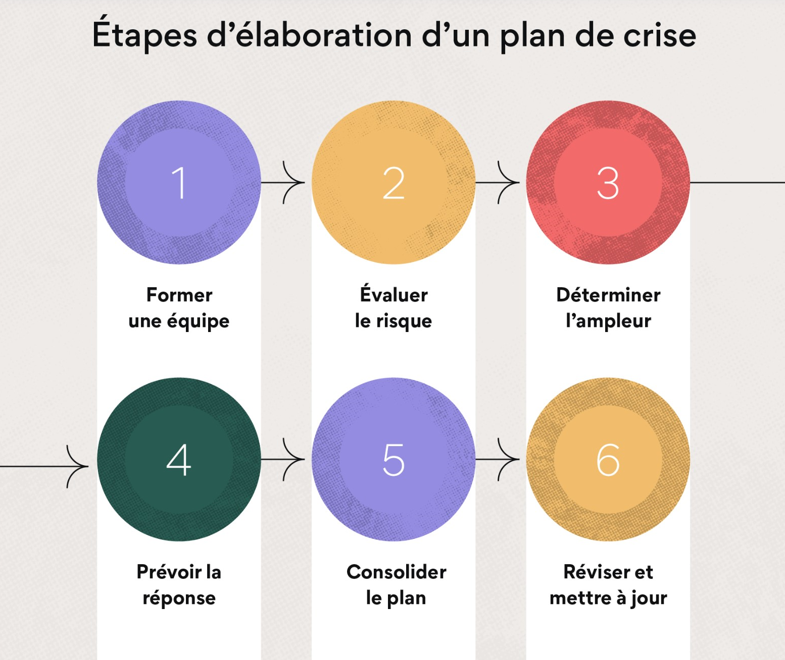

Slide 4
Ressources humaines : diapositive 5
GOUVERNANCE
Ars/Préfecture
Cpam
RESSOURCES TERRITORIALES
En lien permanent avec la gouvernance territoriale, le référent gestion de crise organise la coordination de la structure dédiée.
MAILS DE LA GOUVERNANCE
CPTS
REFERENT CPTS de la gestion de la crise
Collectivités
Partenaires
Ordres et urps
MAILS CPTS : coordinateur + bureau
MAILS COLLECTIVITES, ORDRES ET PARTENAIRES

Slide 5
Ressources humaines : diapositive 4
STRATÉGIE AU SEIN DE LA CPTS :
Référents gestion de crise CPTS :
Dr Pierre Mesthé et Carole Lahens
1.STRATÉGIE
RESSOURCES HUMAINES
3. PLANIFIER LES ACTIONS
Identifier le référent adapté/type de crise
Elaboration du plan en lien permanent avec les tutelles
2. FÉDÉRER UNE ÉQUIPE
4. REEVALUER ET COMMUNIQUER
Réunir cette équipe en amont afin que chacun connaisse les tenants et aboutissants de notre stratégie de crise.
Evaluer les actions, point d’amélioration, freins et communication
BILAN RESSOURCES HUMAINES
Sanitaires, médico-sociales et sociales

Slide 6
LISTE DES TACHES DU PLAN DE CRISE
ANALYSE
PROCEDURE
PROTOCOLE
COMMUNICATION
Contact D’URGENCE
BILAN post crise
Décrire le risque et l’impact sur l’organisation sanitaire locale
Identifier les rôles et responsabilités de chacun
Déterminer si la CPTS peut agir sur cette demande : protocole d’activation
Identifier les acteurs de la CPTS et faire valider par les tutelles
Dresser une liste de contacts d’urgence
Suivre et faire le bilan des réussites, des freins et des échecs

Slide 7
Organiser une cellule de crise ?
Qui ?
Présidents CPTS
Présidents inter CPTS
ARS/Préfecture
CPAM
GHT/ cliniques
Laboratoires de biologie médicale
Samu
Resapy/DAC
SDIS
Croix rouge
Sécurité civile
Police et gendarmerie nationale
Collectivités territoriales
Médecine travail, médecine scolaire
Élus
Services com ville, département
EFS
✓
Se réunit quand ?
Avant la crise :
2x / an => printemps de la Cpts, CTS
Comment ?
En conférence, en présentiel ou en visio
Traçabilité des échanges ?
CR ou film des visios

Slide 8
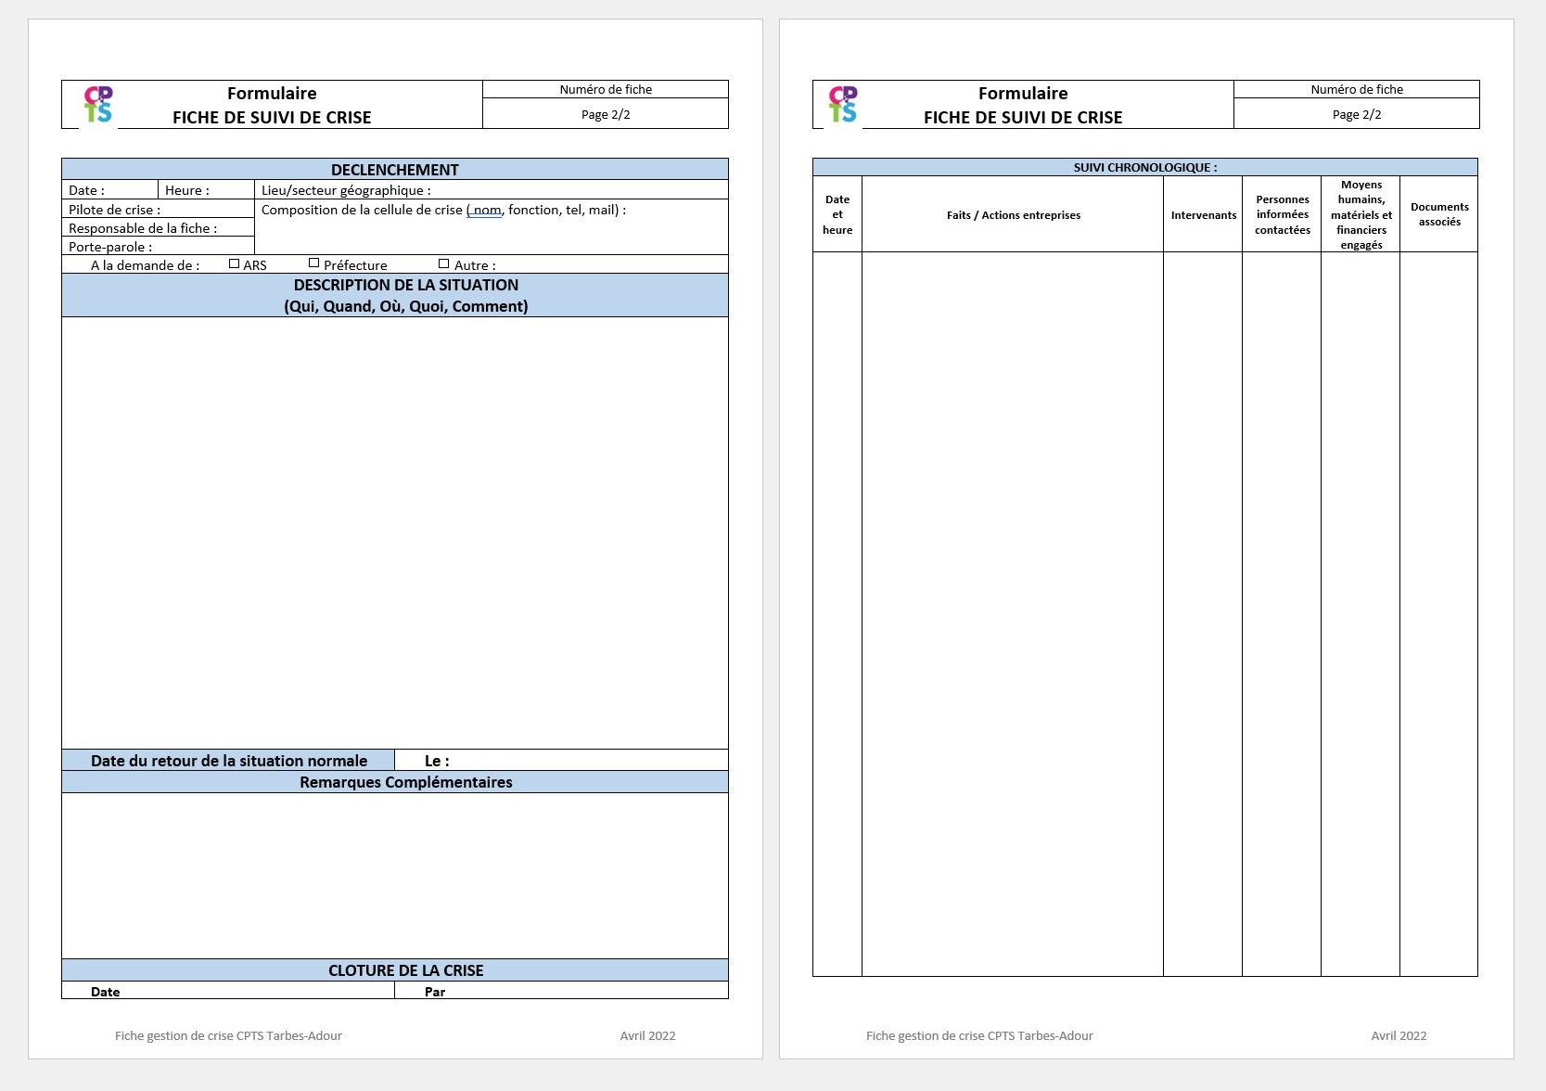
FICHE GESTION DE CRISE

Slide 9
Ressources humaines : diapositive 10
Socle 3
CPTS Tarbes-Adour

